Slide 1
かかりつけ医
認知症対応力向上研修
１．かかりつけ医の役割 編
２．診断と治療 編
３．連携と制度 編
平成27年度 厚生労働省老人保健事業推進費等補助金（老人保健健康増進等事業分）
歯科医師、薬剤師、看護師および急性期病棟従事者等への認知症対応力向上研修教材開発に関する研究事業
既存研修分科会 編
令和元年度 老人保健健康増進等事業 「認知症対応力向上研修のあり方に関する調査研究事業」 において一部修正

Slide 2
かかりつけ医認知症対応力向上研修
研修全体の目的･意義
● 認知症の人と家族の生活を支える知識と
方法を習得する
● 早期発見･早期対応の重要性を理解する
● 認知症の診断、治療･ケア、連携に関する
基本的な知識を習得する
Notes:
2

Slide 3
かかりつけ医の役割 編
ねらい ：認知症の人や家族を支えるために
かかりつけ医ができることを理解する
到達目標 ：
● 認知症対応としてのかかりつけ医の役割に
ついて理解する
● 認知症の人と家族への支援の現状を理解する
● 専門医・専門医療機関・介護サービス諸機関
との連携の重要性について理解する

Slide 4
［DVD-1］
かかりつけ医の役割

Slide 5
なんでも相談できる上、最新の医療情報を熟知して、必要な時には専門医、専門医療機関を紹介でき、
身近で頼りになる地域医療、保健、福祉を担う総合的な能力を有する医師
＜役割-1＞
かかりつけ医とは
（2013年8月8日 「医療提供体制のあり方」 日本医師会・四病院団体協議会合同提言）

Slide 6
＜役割-2＞
かかりつけ医に対する国民のニーズ
Q あなたは、かかりつけ医にどのような医療や体制を望んでいますか。
「第5回 日本の医療に関する意識調査」 日医総研WP No.331 より

Slide 7
認知症の人とかかりつけ医
＜役割-3＞
認知症の人
かかりつけ医（医療機関）
問診票
自己記入は困難
-初診時-
（期待される役割）
1. 傷病に関する診断・治療
2. 生活機能の把握（ﾊｲﾘｽｸ群の抽出)
3. 生活機能低下要因の評価と除去
4. 日常生活の指導助言
5. 状況に応じた関係機関の紹介
(専門医、地域包括支援センター等)
6. ケアマネや地域包括支援センター
職員との連携
生活機能関連項目
・外出頻度
・屋内／屋外
移動の自立度
・痛みの有無
など

Slide 8
＜役割-4＞
かかりつけ医の役割
● 早期段階での発見・気づき役になる
● 認知症に対する相談や心配に適切な対応をする
● 日常的な身体疾患への対応、健康管理を行う
● 家族の介護負担、不安への理解を示し、精神的支えとなる
● 専門医との適切な連携構築と治療を行う
● 適切に専門医療機関への受診誘導を行う(医療連携)
● 地域の認知症介護サービス諸機関との連携ができる(多職種協働)
出典：「かかりつけ医のための認知症マニュアル」平成27年3月31日発行
編 公益社団法人日本医師会 監修 西島 英利 著 瀬戸 裕司、遠藤 英俊、池田 学

Slide 9
＜役割-5＞
早期発見・早期対応の意義
●認知症を呈する疾患のうち可逆性の疾患は、治療を
確実に行うことが可能
●アルツハイマー型認知症であれば、より早期からの薬物
療法による進行抑制が可能
●本人が変化に戸惑う期間を短くでき、その後の暮らしに
備えるために、自分で判断したり家族と相談できる
●家族等が適切な介護方法や支援サービスに関する情報
を早期から入手可能になり、病気の進行に合わせたケア
や諸サービスの利用により 認知症の進行抑制や家族の
介護負担の軽減ができる

Slide 10
＜役割-6＞
認知症の人の将来推計について
 | 平成24年 （2012） | 平成27年 （2015） | 平成37年 （2025）
各年齢の認知症有病率が 一定の場合の将来推計 人数／(率) | 462 万人 （15.0％） | 517 万人 （15.7％） | 675 万人 （19.0％）
各年齢の認知症有病率が 上昇する場合の将来推計 人数／(率) |  | 525 万人 （16.0％） | 730 万人 （20.6％）
（軽度認知障害） | 380 万人 （13.0%）
「日本における認知症の高齢者人口の将来推計に関する研究」
（平成26年度厚生労働科学研究費補助金特別研究事業 九州大学 二宮教授）による速報値

Slide 11
＜役割-7＞
令和元年度修正
認知症施策推進大綱の概要
－令和元年6月18日認知症施策推進関係閣僚会議決定－
基本的考え方
認知症の発症を遅らせ、認知症になっても希望をもって日常生活を過ごせる社会を目指し認知症の人や家族の視点を重視しながら「共生」と「予防」を車の両輪として施策を推進
具体的な施策の５つの柱
認知症の人や家族の視点の重視
① 普及啓発・本人発信支援
② 予防
③ 医療・ケア・介護サービス・介護者への支援
▶▶ 医療従事者等の認知症対応力向上の促進
④ 認知症バリアフリーの推進・若年性認知症の人
への支援・社会参加支援
⑤ 研究開発・産業促進・国際展開

Slide 12
＜役割-8＞
かかりつけ医が参画した 早期からの認知症高齢者支援体制
各都道府県・指定都市の
研修の企画立案等を担当する医師
（認知症サポート医・医師会）
認知症
サポート医
可能な範囲で
アドバイス
企画
立案
相談・
助言
連携
連携
かかりつけ医認知症
対応力向上研修
ケアマネジャー
介護職等
専門医療機関
（都道府県・指定都市、委託を受けた医師会が開催）
鑑別診断や行動・心理症状(BPSD)への対応
かかりつけ医
連携
地域医師会
●認知症への気づき・受け入れ
●専門機関を含めた他の医療施設を紹介
●日常的な管理（認知症を含む）
●サービスの把握と家族とのつなぎ
●家族の負担の理解、経過の説明に
よる不安の軽減
●望まれる対応・すべきでない対応を指導
本人家族
地域包括
支援センター
支援
連 携
（具体的な連携方法や関係づくりを
どのようにするか）

Slide 13
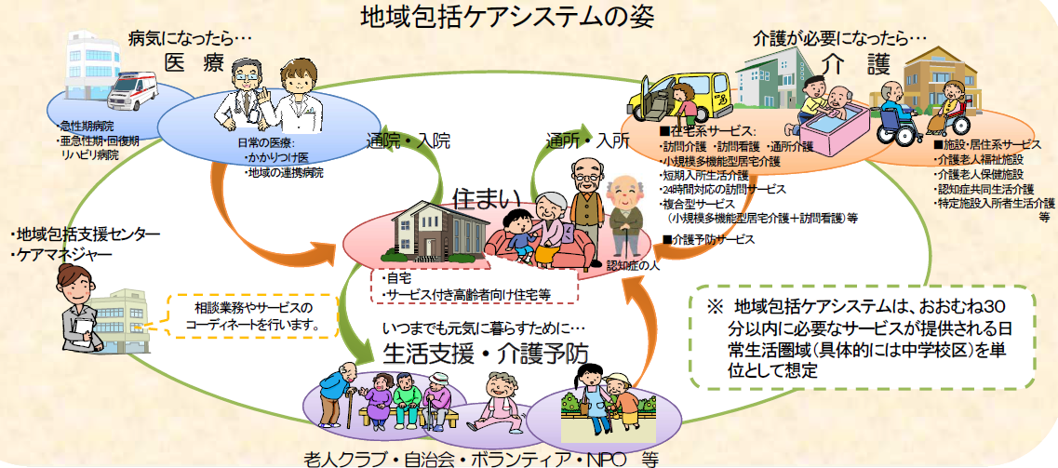
＜役割-9＞
地域包括ケアシステム
住まい・医療・介護・予防・生活支援 が包括的に提供される
地域包括ケアシステムの実現により、重度な要介護状態となっても、
住み慣れた地域で自分らしい暮らしを人生の最後まで続けることができる
病気になったら･･･
医 療
介護が必要になったら･･･
介 護
･急性期病院
･亜急性期、回復期、
リハビリ病院
【施設･居住系サービス】
･介護老人福祉施設
･介護老人保健施設
･認知症共同生活介護 等
通院･入院
通所･入所
【在宅サービス】
･訪問サービス ･福祉用具
･通所サービス ･短期入所
･小規模多機能型居宅介護
･24時間対応の訪問サービス
日常の医療
･かかりつけ医
･地域の連携病院
住まい
･自宅
･サービス付き高齢者
向け住宅 等
･地域包括支援センター
･ケアマネジャー
地域包括ケアシステムは、
おおむね30分以内に
必要なサービスが提供される
日常生活圏域（中学校区）
を単位として想定
いつまでも元気に暮らすために･･･
生活支援･介護予防
相談業務や
サービスのコーディネート
を行う
老人クラブ NPO 等
自治会 ボランティア
（厚生労働省資料を一部改変）

Slide 14
＜役割-10＞
令和元年度修正
介護サービスの利用の手続き
(コンピュータ判定)
施設サービス
特養･老健･介護医療院 等
居宅サービス
訪問介護･訪問看護
通所介護･短期入所 等
地域密着型サービス
小規模多機能型居宅介護
認知症対応型共同生活介護 等
※明らかに要介護認定
が必要な場合
※予防給付や介護給付
によるサービスを希望
する場合 等
認定調査
要介護認定申請
介護認定審査会(二次判定)
介護給付
要介護
１～５
市町村の窓口に相談
チェックリスト
主治医意見書
利用者
要支援
１･２
介護予防サービス
介護予防訪問看護 等
地域密着型介護予防サービス
介護予防小規模多機能型居宅介護
介護予防認知症対応型通所介護 等
予防給付
非該当
(サービス事業対象者)
介護予防・生活支援サービス事業
訪問型サービス・通所型サービス
その他 生活支援サービス
一般介護予防事業
※全ての高齢者が利用可
地域介護予防活動支援事業 等
総合事業
サービス
事業対象者
※明らかに介護予防・生活支援サービス
事業の対象外と判断できる場合

Slide 15
主治医意見書の役割
＜役割-11＞
●介護認定審査会における重要な資料
→ 医学的観点からの意見を加味して、介護の
手間の程度や状況等を総合的に勘案できる
→ 介護の手間の程度や状況等について、具体的
状況の記入が求められる
●ケアプラン作成の情報源
→ 医学的観点からの意見や留意点などを
客観的な情報としてアセスメントで活かす

Slide 16
認知症症例の意見書①
＜役割-12＞
項 目 | 介護の手間を把握するための視点（例）
(1)認知機能 | ・HDS-R 15／30 ・記憶と見当識の障害が高度 ・全く意思疎通ができない
(2)日常生活活動 | ・薬の飲み忘れが多い ・トイレがわからず部屋の中で排泄する
(3)行動・心理症状 | ・不安が強い ・ひとりで外出し戻って来られず警察に保護される
(4)処方内容とその影響 | ・少量の抗精神病薬を使用したところ歩行困難 となり、中止した
(5)現在受けている支援 及び 今後必要な支援 | ・現在デイサービスを週3回利用している ・今後ショートステイの利用にて介護負担を減らす 必要がある

Slide 17
＜役割-13＞
認知症症例の意見書②
項 目 | 介護の手間を把握するための視点（例）
(6)生活環境 | ・独居 ・公団の４階に住んでいてあまり外出しない
(7)家族の状況と介護負担 | ・認知症の妻と二人暮らしである ・主介護者である長男の嫁がもの盗られ妄想の 対象となっており、その対応に疲弊している
(8)経過・頻度 | ・ADLは悪化しつつある ・徘徊の頻度は増加している
(9)現在ある困難や危険性 及び 今後予想される 困難や危険性 | ・しばしば経済被害を受けている ・今後、家人へ暴力をふるう危険がある
(10)身体合併症 | ・肺炎を来たしたが認知症のため外来で点滴 治療を行っている
(11)評価に際しての 留意事項 | ・症状は１日のうちでも大きく変動している ・とりつくろいのために正常にみられる

Slide 18
＜役割-14＞
ADL×BPSDによる認知症日常生活自立度
ADLのレベル
 |  | 自立 | 家庭外 で支障 | 家庭内 で支障 | 介護 が必要 | 常に介護 が必要
 | なし | Ⅰ | Ⅱａ | Ⅱｂ | Ⅲａ | Ⅳ
 | 日中を中心 | Ⅲａ | Ⅲａ | Ⅲａ | Ⅲａ | Ⅳ
 | 夜間を中心 | Ⅲｂ | Ⅲｂ | Ⅲｂ | Ⅲｂ | Ⅳ
 | 著しい 精神症状等 | Ｍ | Ｍ | Ｍ | Ｍ | Ｍ
ＢＰＳＤの程度

Slide 19
「多職種連携」のかかりつけ医にとっての意味
＜役割-15＞
●生活状況に関する具体的・客観的な情報を得られる
  ＊1 特に、今後増加が予想される独居の認知症高齢者ではケアマネジャー
  を含めた介護職員からの情報は欠かせない。特にアルツハイマー病では
  “取り繕い”が特徴であるため、本人以外から情報を得る必要がある。
  ＊2 本人との診察場面で、生活状況を把握できていれば、本人の訴えに振り
  回されることが減る
●服薬の確認ができる
  ＊ 生活習慣病の治療薬を含め、診察室のなかでは服薬確認はできないが、
  介護職員であれば服薬の確認ができる
●かかりつけ医が生活上の課題を把握していると、治療に関する
本人･家族の満足度がより上がる
●生活状況がわかれば、より具体的に薬剤の副作用の説明ができる
●BPSDに関連する要因についての情報が得られる

Slide 20
かかりつけ医に求められる認知症の診療（まとめ）
＜役割-16＞
● 認知症の人に 気づく
● 認知症の人を 受け入れる
● 認知症の人の 家族を気遣い支える
● 地域でみる ことを意識する
どこまで診断し治療するかは、診療科や地域の資源等
の状況によるが、今後は診断･治療が求められる。

Slide 21
診断と治療 編
ねらい：認知症診断･治療の原則を理解する
到達目標：
●認知症の初期症状や日常生活上の行動の変化を説明
することができる
●認知症の診断の方法と手順を説明することができる
●認知機能障害への薬物療法、行動･心理症状(BPSD)
に対する対応の原則を説明することができる
●治療開始にあたって、本人･家族への対応･支援のポイント
を理解している

Slide 22
＜診断と治療-1＞
新しい認知症の診断基準（DSM-5）
判断力の障害・
計画や段取りを
立てられない
A 1つ以上の認知領域（複雑性注意、実行機能、
学習および記憶、言語、知覚-運動、社会的認知）
が以前の機能レベルから低下している。
B 認知機能の低下が日常生活に支障を与える。
C 認知機能の低下はせん妄のときのみに現れるもの
ではない。
D 他の精神疾患（うつ病や統合失調症等）が否定
できる。
意識障害な し

Slide 23
＜診断と治療-2＞
認知機能障害と行動･心理症状(BPSD)
認知機能障害
行動・心理症状(BPSD)
● 複雑性注意
● 実行機能
● 学習と記憶
● 言語
● 知覚・運動
● 社会的認知
･ 抑うつ
･ 興奮
･ 徘徊
･ 睡眠障害
･ 妄想
ほか

Slide 24
＜診断と治療-3＞
家族が認知症を疑うきっかけとなった変化
（ｎ:465）
● 忘れ物・もの忘れ・置き忘れを頻繁にするようになった … 74.6%
● 時間や日にちが分からなくなった(忘れるようになった) … 52.9%
● 仕事や家事が以前のようにできなくなり、支障をきたす … 46.7%
ようになった
● クレジットカードや銀行通帳の取り扱いができなくなった … 29.5%
● 服薬がきちんとできなくなった … 28.4%
● ふさぎこんで、何をするのも億劫がり、嫌がるようになった … 26.5%
● 気候に合った服を選んできることができなくなった … 19.6%
● 入浴しても洗髪は困難になった … 13.5%
公益社団法人 認知症の人と家族の会 「認知症の診断と治療に関するアンケート調査報告書」 2014.9

Slide 25
＜診断と治療-4＞
加齢に伴うもの忘れと認知症のもの忘れ
加齢に伴うもの忘れ | アルツハイマー型認知症のもの忘れ
体験の一部分を忘れる | 全体を忘れる
記憶障害のみがみられる | 記憶障害に加えて 判断の障害や実行機能障害がある
もの忘れを自覚している | もの忘れの自覚に乏しい
探し物も努力して見つけようとする | 探し物も誰かが盗ったということがある
見当識障害はみられない | 見当識障害がみられる
取り繕いはみられない | しばしば取り繕いがみられる
日常生活に支障はない | 日常生活に支障をきたす
きわめて徐々にしか進行しない | 進行性である
東京都高齢者施策推進室「痴呆が疑われたときにーかかりつけ医のための痴呆の手引き」1999より引用・改変

Slide 26
［DVD-2］
認知症初期の発見とポイント

Slide 27
＜診断と治療-5＞
DSM-5（米国精神医学会診断統計便覧第5版）による
アルツハイマー型認知症の診断基準
Ａ major neurocognitive disorder の基準を満たす
Ｂ 少なくとも2つ以上の認知機能の障害が潜行性に出現し、徐々に進行する
Ｃ 次のどちらかがあてはまる
1. 家族歴か遺伝子検査から Alzheimer’s disease の原因遺伝子変異
が存在する証拠がある
2. 下記の全てがあてはまる
a. 詳細な病歴や経時的な神経心理検査で、記憶・学習と他の認知機能
の低下の明確な証拠がある
b. 認知機能が長く安定していることがなく、確実に、徐々に悪化している
c. 認知機能障害の原因となりそうな他の神経変性疾患、脳血管疾患、
神経/精神/全身疾患や状態がない
Ｄ その障害が脳血管疾患、他の神経変性疾患、薬物等の影響、他の精神/神経/全身疾患によるものとして説明できない。

Slide 28
＜診断と治療-6＞
アルツハイマー型認知症の症例（68歳･女性）
1年ほど前から前日のことを忘れることが多くなった。 通帳や大切なものの
しまい忘れが目立つようになり、物が見つからないときに夫のせいにする。
結婚した娘のところに何度も電話してくるが、前にかけてきた内容を覚えて
いない。
買い物へはいくが、同じものを大量に買ってきてしまい 冷蔵庫内で腐らせて
しまう。 料理もレパートリーが減り 3日続けて同じ料理を作った。
最近好きで通っていた絵画教室に いろいろな理由をつけては行かなくなった。
MMSE: 23/30
時間の見当識 1/5、 場所の見当識 5/5、 記銘 3/3、 集中･計算 5/5、
再生 0/3、 言語 8/8、 構成 1/1
診察場面では、今日は何月何日ですか？の問いに対し、“えーっと何月
でしたっけ” と夫のほうを振り返って尋ねる。 今日は新聞もテレビも見て
こなかったから と言い訳する。

Slide 29
＜診断と治療-7＞
レビー小体型認知症の診断基準①
１．社会生活に支障がある程度の進行性認知症の存在
初期は記憶障害は目立たないこともあり、進行とともに明らかになる。
注意力、前頭葉皮質機能、視空間認知障害が目立つこともある。
２．以下の３項目の中核症状のうち probable DLBでは
２項目、possible DLBでは１項目が認められること
１）注意や覚醒レベルの明らかな変動を伴う認知機能の動揺
２）現実的で詳細な内容の幻視が繰り返し現れる
３）パーキンソニズムの出現
McKeith IG,Dickson DW, Lowe J et al :Diagnosis and management of dementia with Lewy bodies(DLB). Neurology 65: 1863-1872,2005

Slide 30
＜診断と治療-8＞
レビー小体型認知症の診断基準②
３．DLBの診断を示唆する症状
１）レム睡眠行動障害
２）重篤な抗精神病薬過敏
３）PET、SPECTでの基底核におけるドパミントランスポータの減少
４．DLBの診断を支持する症状
１）繰り返す転倒と失神 ２）一過性の意識障害
３）重篤な自律神経障害 ４）幻視以外のタイプの幻覚
５）系統的な妄想 ６）うつ
７）CT、MRIで側頭葉内側が保たれている
８）SPECT・PETでの後頭葉の取り込み低下
９）MIBG心筋シンチグラムの異常
10）脳波での徐波と側頭葉での一過性の鋭波
McKeith IG,Dickson DW, Lowe J et al :Diagnosis and management of dementia with Lewy bodies(DLB). Neurology 65: 1863-1872,2005

Slide 31
＜診断と治療-9＞
レビー小体型認知症の症例
主訴：意欲低下、動きが遅くなり眠ってばかりいる
家族歴：特記すべきことなし
現病歴：平成X年頃から夜中に大声をだす。
平成X＋4年10月頃から 会話が筋道をたててできない。
洋服がうまく着られない。機械を扱う仕事をしていたにも
かかわらずカメラが使えない。覚まし時計があわせられない。
１日中うとうと眠っているかと思うと易怒性あり。
正常に戻ったかのように調子のよい日と全くなにもしない
日がある。この頃から家の中に子供がいる、電線の上に
女の人がいる、という。
平成X+６年１月 大学病院の神経内科に受診。筋固縮と
歩行障害を指摘された。また、不眠を訴えるようになり、
眠剤を投与されたところ、翌日の午前中まで起きなかった。

Slide 32
＜診断と治療-10＞
前頭側頭葉変性症の概念
1)定義： 臨床的に認知症や種々の高次機能障害を呈し、画像所見で
前頭葉と側頭葉に比較的限局した萎縮を呈する疾患群
2)分類： 前頭側頭葉変性症(FTLD) 前頭側頭型認知症(FTD)
進行性非流暢性失語症(PNFA)
意味性認知症(SD)
新分類： 前頭側頭型認知症 （FTD）
(2011) 行動障害型前頭側頭型認知症 （bvFTD）
言語障害型前頭側頭型認知症
進行性非流暢性失語症 （PNFA）
意味性認知症 （SD）
3)疫学： ・頻度：ADとの比は10分の1以下
・65歳以下の発症が多く、性差はない
・ときに家族歴を有することがある

Slide 33
＜診断と治療-11＞
行動障害型 前頭側頭型認知症の診断基準(bvFTD)
前提：観察または病歴から行動及び/または認知機能の進行性の悪化を認めること
以下のうち 3つを認めれば possible bvFTD
A 早期からの行動の脱抑制
B 早期からの無関心または無気力
C 早期からの共感または感情移入の欠如
D 早期からの保続的、常同的、または強迫的/儀式的な行動
E 口唇傾向や食事の変化
F エピソード記憶や視空間認知機能の保持と実行機能の障害
さらに、以下の全てを認めれば probable bvFTD
A possible bvFTD の診断基準を満たす
B 有意な機能低下が介護者の報告や質問票で明らか
C 画像（MRI、CT、PET、SPECT）が bvFTD に一致している

Slide 34
＜診断と治療-12＞
前頭側頭型認知症（62歳･女性）
主 訴：異常行動
家族歴：姉が認知症
現病歴：平成X年４月頃から 不眠、７月頃から無口になった。 本来は
社交的でおしゃれな性格だったが、家族とも口をきかなくかった。
平成X+2年６月頃から 異常行動出現
● 安全ピンを１日に何回も買いにいき、お金を払わずに帰ってくる。
● スーパーのビニール袋を際限なく引っ張り出す。
● 全裸で洗濯物を乾かす。
● ヘアドライアーで洗濯物を乾かし続ける。
● 他人のゴミ袋に自分の家のゴミをいれる。
これらの異常行動を夫が非難すると反抗的になり暴力をふるった。
平成X+2年10月 銀行から大金をおろしてしまい、どこへしまったかわか
らない。部屋の中は泥棒が荒らしたかのように散らかっている。
夫が片づけても再び散らかす。
平成13年1月 初診 神経学的に特記すべき所見なし。MMSE 19/30
病識は全くなく、夫の言っていることはすべて嘘であると言いきる。

Slide 35
＜診断と治療-13＞
DSM-5（米国精神医学会診断統計便覧第5版）による
血管性認知症の診断基準
Ａ major neurocognitive disorder の基準を満たす
Ｂ 臨床的特徴が以下のどちらかによって示唆されるような血管性の
病因 に合致している
1. 認知機能障害の発症が1回以上の脳血管障害のイベントと時間
的に関連している
2. 複雑性注意(処理速度を含む）と前頭葉性実行機能の障害が
明らかである
Ｃ 病歴、身体診察、および/または神経画像検査から神経認知障害
を十分に説明できる脳血管障害が存在する証拠がある
Ｄ その症状は他の神経疾患や全身疾患でより良く説明されない
以下のうち一つはあてはまる。
1 臨床症状が神経画像検査での脳血管疾患による脳組織の障害の所見によって支持される
2 神経認知障害が1回以上の脳血管障害のイベントと時間的に関連している
3 臨床的および遺伝的に脳血管疾患である証拠がある

Slide 36
＜診断と治療-14＞
血管性認知症の考え方の変化
これまでの考え方
アルツハイマー型
認知症
･脳卒中の既往があれば 血管性認知症
･画像で脳梗塞を指摘されれば 血管性認知症
･画像で無症候性脳梗塞を指摘されても 血管性認知症
･運動麻痺や構音障害があれば 血管性認知症
血管性
認知症
脳血管障害
最近の考え方
アルツハイマー型
認知症
(AD)
血管性認知症
(VaD)
AD+VaD
AD+CVD
脳血管障害
(CVD)
長田の図を改変

Slide 37
＜診断と治療-15＞
画像診断の目的
１. 除外診断
脳出血や慢性硬膜下血腫、脳腫瘍といった
他の疾患によって、認知症症状が引き起こされて
いないかどうかを除外診断
２. 認知症の病型診断の補助
３. 軽度認知障害が認知症に移行しやすいかどうか
の指標
※ 薬剤の効果判定のバイオマーカーとしての役割
･･･ 今後期待されるが現時点では探索的段階

Slide 38
＜診断と治療-16＞
代表的疾患の画像鑑別診断のポイント
 | AD アルツハイマー型 | DLB レビー小体型 | FTD 前頭側頭型 | VaD 血管性
MRI CT | 海馬、 側頭葉の萎縮 （初期には 目立たない） | (特異なものはない) | 前頭葉、側頭葉の萎縮 | 両側視床、側頭葉梗塞 多発する皮質下梗塞 高度の白質病変
SPECT FDG‐PET | 頭頂側頭連合野 後部帯状回 楔前部 前頭葉 | 頭頂側頭連合野 後頭葉 | 前頭葉 頭頂側頭連合野 （ADに比べて 軽い） | 血管障害の病巣により一定の傾向をもたない
その他 |  | ・MIBG心筋シンチ で取り込み低下 ・DATスキャンでの ドパミントランスポー ター取り込み低下

Slide 39
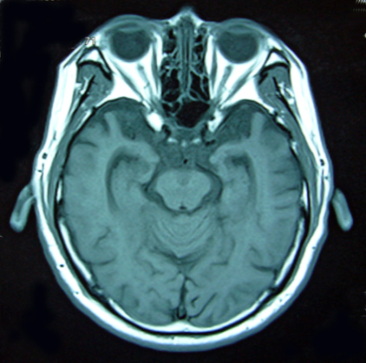
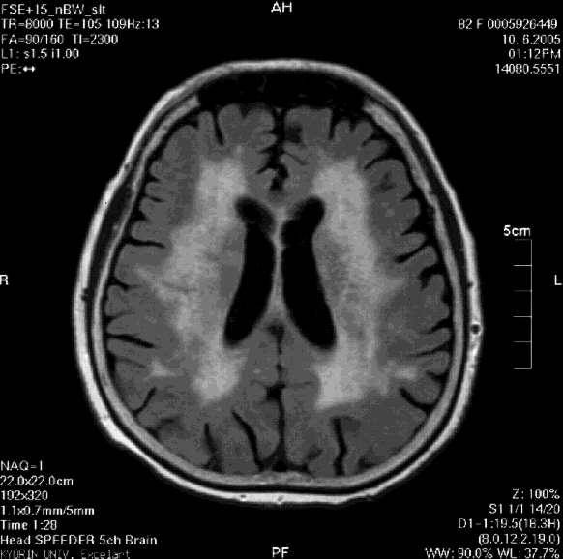
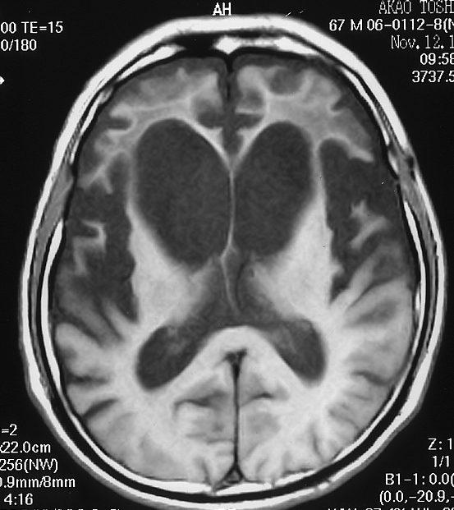
認知症各病型の典型的なMRI画像
＜診断と治療-17＞
①
アルツハイマー型
認知症
（側脳室下角の開大
と海馬の萎縮）
前頭側頭型
認知症
血管性認知症

Slide 40



認知症各病型の典型的なSPECTパターン
＜診断と治療-18＞
AD ①頭頂側頭連合野 ②楔前部から後部帯状回 ③前頭葉
7
③
①
②
0
DLB ①後頭葉 ②頭頂側頭連合野
7
②
①
①
0
FTD ①前頭葉 ②頭頂側頭連合野（ADと比べて軽い）
②
②
7
①
0

Slide 41
軽度認知障害
＜診断と治療-19＞
１. 記憶障害の訴えが本人または家族から
認められている
２. 日常生活動作は正常
３. 全般的認知機能は正常
４. 年齢や教育レベルの影響のみでは説明
できない記憶障害が存在する
５. 認知症ではない
軽度認知障害 に関する19の縦断研究を検討
した結果、平均で年間約10％が認知症に進展
（Bruscoli M et al. Int Psychogeriatr 2004）
（Petersen RC et al. Arch Neurol 2001）

Slide 42
＜診断と治療-20＞
軽度認知障害の人への対応
本人と家族の
「将来認知症になってしまうのではないか」
という 不安 に応えていくこと
「認知症ではないのだから病気ではない、
だから、病院へもかかる必要はない。」
という 誤解 に対応していくこと
●病態に対する徹底的な知識教育
●経過観察の重要性の説明

Slide 43
＜診断と治療-21＞
軽度認知障害の人への対応②：何をどう伝えるか
● 地域在住の65歳以上の軽度認知障害の有病率は
約13%と考えられており、決してまれな状態ではない
ことを伝える。
● 一方、もの忘れ外来受診者では、年間10～15%が
認知症に移行すると考えられており、現時点では認知
症ではないが、将来認知症に移行するリスクの高い群
であり、そのため 通院して慎重な経過観察が必要 で
あることを本人･家族に明確に伝える。
● 5年経過しても 半数は認知症に移行しない こと、
逆に回復する例もあることを話し、必要以上に認知症
になる不安をかきたてるような説明は避けたほうがよい。

Slide 44
＜診断と治療-22＞
軽度認知障害の人への対応③：薬物療法は？
● コリンエステラーゼ阻害薬やメマンチンが
認知症へのコンバートを防ぐという明確な
エビデンスはない。
● 厳密に言えば保険適応ではない。

Slide 45
［DVD-3］
認知症の問診とアセスメント

Slide 46
＜診断と治療-23＞
記憶障害のアセスメント
● 最近の記憶
･食事の内容
･受診の交通手段、目的
･家族との外出など
● 昔の記憶
･生年月日
･出生地
･学校時代の話など
について、予め介護者から問診票などで情報
を得てから、本人と面接する

Slide 47
＜診断と治療-24＞
見当識障害のアセスメント
（通常は質問式）
● 今日の年月日、曜日、午前・午後
● 自宅の住所
● 今いる場所の認識
● 家族の認識

Slide 48
＜診断と治療-25＞
判断・実行機能障害のアセスメント
● 家族からの情報
・気候にあった服を着ているか
・適切に着替えをしているか
・雨天時に傘をもっていくか
・料理の味付けはどうか
・いつも同じ料理ばかりではないか
● 本人への質問
・火事に出会ったらどうするか
・道で、宛名が書いてあり、切手は貼ってあり、
封もしてある手紙を拾ったらどうするか

Slide 49
＜診断と治療-26＞
ADLのアセスメント
●Barthel Index
移乗 歩行 階段 トイレ動作 入浴
移動
WC
食事 排尿 排便 更衣 整容
セルフケア
●Physical Self-Maintenance Scale(PSMS)
●Ｎ式老年者用日常生活動作能力評価尺度
●認知症のための障害評価尺度(DAD)
(Disability Assessment for Dementia)
●ADCS-ADL (Alzheimer’s Disease Cooperative Study-ADL)

Slide 50


＜診断と治療-27＞
IADLのアセスメント
●IADL(Lawton) ＝独居機能の評価
電話
食事の準備
金銭管理
買い物
500
100
10000
日本銀行券
壱万円
男性
家事
服薬
管理
院外処方
凸凹薬局
女性
輸送機関の利用
洗濯
● 認知症のための障害評価尺度
(Disability Assessment for Dementia：DAD)

Slide 51
＜診断と治療-28＞
FAST による重症度のアセスメント
（アルツハイマー型認知症）
１．正常
２．年相応 | 物の置き忘れなど
３．境界状態 | 熟練を要する仕事の場面では、機能低下が同僚によって 認められる。新しい場所に旅行することは困難。
４．軽度の アルツハイマー型認知症 | 夕食に客を招く段取りをつけたり、家計を管理したり、 買物をしたりする程度の仕事でも支障をきたす。
５．中等度の アルツハイマー型認知症 | 介助なしでは適切な洋服を選んで着ることができない。 入浴させるときにもなんとか、なだめすかして説得することが 必要なこともある。
６．やや高度の アルツハイマー型認知症 | 不適切な着衣。入浴に介助を要する。入浴を嫌がる。 トイレの水を流せなくなる。失禁。
７．高度の アルツハイマー型認知症 | 最大約６語に限定された言語機能の低下。 理解しうる語彙はただ１つの単語となる。歩行能力の喪失。 着座能力の喪失。笑う能力の喪失。昏迷および昏睡。
Reisberg B et al: Functional staging of dementia of the Alzheimer type. Ann NY Acad Sci 1984; 435 481-483

Slide 52
［DVD-4］
認知症と間違えやすい症状

Slide 53
＜診断と治療-29＞
可逆性の認知症とその鑑別法
疾 患 | 鑑別のための検査
甲状腺機能低下症 | 甲状腺ホルモン測定 （TSH、FT3、FT4）
ビタミンＢ₁・Ｂ₁₂欠乏 | ビタミンＢ₁・Ｂ₁₂測定
脳炎 | 髄液検査
正常圧水頭症 | CT、MRI、髄液排除試験
慢性硬膜下血腫 | CT、MRI
脳腫瘍 | CT、MRI
Notes:
【診断】
53

Slide 54
＜診断と治療-30＞
うつ病とアルツハイマー型認知症の臨床的特徴
 | うつ病 ※ | アルツハイマー型認知症
発 症 | 週か月単位、何らかの契機 | 緩徐
もの忘れの 訴え方 | 強調する | 自覚がない、 自覚あっても生活に支障ない
答え方 | 否定的答え（わからない） | つじつまをあわせる
思考内容 | 自責的、自罰的 | 他罰的
失見当 | 軽い割にADL障害強い | ADLの障害と一致
記憶障害 | 軽い割にADL障害強い 最近の記憶と昔の記憶に 差がない | ADLの障害と一致 最近の記憶が主体
日内変動 | あり | 乏しい
※うつ病については、DVD教材（付録）を参照

Slide 55
＜診断と治療-31＞
うつ病と認知症の関係
1 独立した疾患としてのうつ病
認知症との鑑別が問題に
うつ
認知症
2 認知症に先行するうつ状態
(DLBで時に見られる)
今後 認知症が出てくるかも
しれない
うつ
認知症
3 認知症の症状としてのうつ状態
今 認知症があるかもしれない
認知症
うつ

Slide 56
＜診断と治療-32＞
せん妄と認知症の臨床的特徴
 | せん妄 | アルツハイマー型認知症
発 症 | 急激 | 緩徐
日内変動 | 夜間や夕刻に悪化 | 変化に乏しい
初発症状 | 錯覚、幻覚、妄想、興奮 | 記憶力低下
持 続 | 数時間 ～ 一週間 | 永続的
知的能力 | 動揺性 | 変化あり
身体疾患 | あることが多い | 時にあり
環境の関与 | 関与することが多い | 関与ない

Slide 57
＜診断と治療-33＞
せん妄の原因と影響を及ぼす主な薬剤
● アルコール、薬物または薬物中毒
● 感染症、特に肺炎と尿路感染症
● 脱水状態および代謝異常
● 感覚遮断（環境変化）
● 心理的ストレス
国際老年精神医学会
：プライマリケア医のためのBPSDガイド、
アルタ出版、2005 を一部改変
主な薬剤
･抗パーキンソン病薬
･抗コリン薬
･抗不安薬
･抗うつ薬
･循環器用薬（ジギタリス、βブロッカー、利尿薬）
･H2受容体拮抗薬
･抗癌薬
･ステロイド

Slide 58
外来時の対応
＜診断と治療-34＞
【初診時】
●本人が一人で受診した場合
･もの忘れの訴えをむやみに否定しないで相談にのり、
状況に応じて精査するか、専門医に紹介する
●家族と一緒に受診した場合
･本人が受診について納得している場合は、通常の手順
で診察する
･本人が十分納得していない場合は、まず、本人とゆっくり
話して気持ちを聴き、診察の同意を得てから診察する
●かかりつけ医が本人の様子で気づいた場合
･家族などから情報を集めて、本人の了解を得た上で
精査するか、専門医に紹介する
【通院中】

Slide 59
＜診断と治療-35＞
認知症の問診の方法
１．本人と家族（あるいは付添人）それぞれから聴取する
２．本人の身体的および精神的な訴えに耳を傾ける
３．認知機能の評価をする際に、自尊心を傷つけないように
配慮する
４．身体合併症に関する問診には、各人の認知機能障害の
特徴を考慮する
５．本人や家族の｢生活障害｣にも焦点をあて情報を収集する
６．ケアマネジャーや訪問看護師などからも情報を収集する
（介護保険利用時）
７．現在の服薬内容について情報を収集する

Slide 60
＜診断と治療-36＞
認知症診療に必要な一般身体所見
● 血圧
● 脈拍
● 体温
● 貧血
● 黄疸
● 浮腫
Notes:
【診断】
60

Slide 61
＜診断と治療-37＞
認知症診療で注意すべき身体疾患
内科疾患
● 脳血管障害 ● 慢性硬膜下血腫
● 洞不全症候群 ● 逆流性食道炎
● 胃潰瘍 ● 誤嚥性肺炎
● 腸閉塞
● 大腿骨頸部骨折
● 褥瘡 ● 蜂窩織炎 ● 疥癬
● 帯状疱疹
● 耳垢栓塞
外科・
脳神経外科疾患
整形外科疾患
皮膚科疾患
耳鼻科疾患
Notes:
【診断】
61

Slide 62
＜診断と治療-38＞
認知症の臨床症状の経過と
認知症治療薬の効果
軽度
コリンエステラーゼ
阻害薬
コリンエステラーゼ阻害薬
服用の場合
症状の経過
何も治療しない場合
服用を途中で
止めた場合
時間の経過
重度

Slide 63
＜診断と治療-39＞
コリンエステラーゼ阻害薬の特徴
 | ドネペジル | ガランタミン | リバスチグミン
作用機序 | AChE＊阻害 ＊アセチルコリンエステラーゼ | AChE阻害/ ニコチン性ACh 受容体刺激作用 | AChE阻害/ BuChE＊阻害 ＊ブチルコリンエステラーゼ
病期 | 全病期 | 軽度～中等度 | 軽度～中等度
一日用量 | 5-10mg | 8-24mg 液剤あり | 4.5-18mg 貼付剤
初期投与法 | 3mgを1－2週投与後5mgで維持 | 8mgで4週投与後16mgで維持 | 4週ごとに4.5mgずつ 増量し18mgで維持
用法 | １ | ２ | １
半減期 | 70－80 | ５－７ | 2 － 3
代謝 | CYP | CYP | 非CYP
推奨度 | グレードＡ （行うよう強く勧められる） | グレードＡ （行うよう強く勧められる） | グレードＡ （行うよう強く勧められる）
その他 | DLBが適応（2014） |  | １ステップ漸増法が が承認（2015）

Slide 64
＜診断と治療-40＞
コリンエステラーゼ阻害薬の使用上の注意点
１．アルツハイマー型認知症に使用
２．洞不全症候群、房室伝導障害は要注意
投与前に心電図をとることが望ましい
３．気管支喘息、閉塞性肺疾患の既往
４．消化性潰瘍の既往、非ステロイド系消炎剤使用中の場合
５．消化器症状出現時は減量・中止を検討
重大ではないが頻度の高い副作用
食欲不振、嘔気、嘔吐、下痢、便秘、腹痛
興奮、不穏、不眠、眠気、徘徊、振戦、頭痛
顔面紅潮、皮疹、パッチ剤では貼付部位の発赤

Slide 65
＜診断と治療-41＞
メマンチンの特徴
 | メマンチン
作用機序 | グルタミン酸受容体の拮抗薬
病期 | 中等度～高度
一日用量 | 20ｍｇ 5ｍｇから 毎週漸増
用法 | 1
代謝 | 非CYP
推奨度 | グレードＡ （行うよう強く勧められる）

Slide 66
＜診断と治療-42＞
メマンチンの使用上の注意点
●副作用：・浮動性めまい
・便秘
・体重減少
・頭痛
・傾眠
●チトクロームＰ450 による代謝を
受けにくいため薬物相互作用が少ない

Slide 67
＜診断と治療-43＞
投薬に際して注意すべきこと
●薬の保管・管理と定期的な服薬ができること
（本人または介護者が行う）
●薬の効果と副作用の観察が行えること
（本人が独居の場合は訪問看護や訪問介護など
を利用して適宜支援と確認ができる）
●定期的な受診と服薬指導が受けられること

Slide 68
行動・心理症状(BPSD)に対する対応
＜診断と治療-44＞
● 身体疾患の有無のチェックと治療
（脳血管障害、感染症、脱水、便秘など）
● 薬物の副作用や急激な中断のチェック
● 不適切な環境やケアのチェックと改善
（騒音、不適切なケアなど）
● 介護サービスの利用
改善がみられない場合は、
●ガイドラインに沿った薬物治療
●専門医に紹介

Slide 69
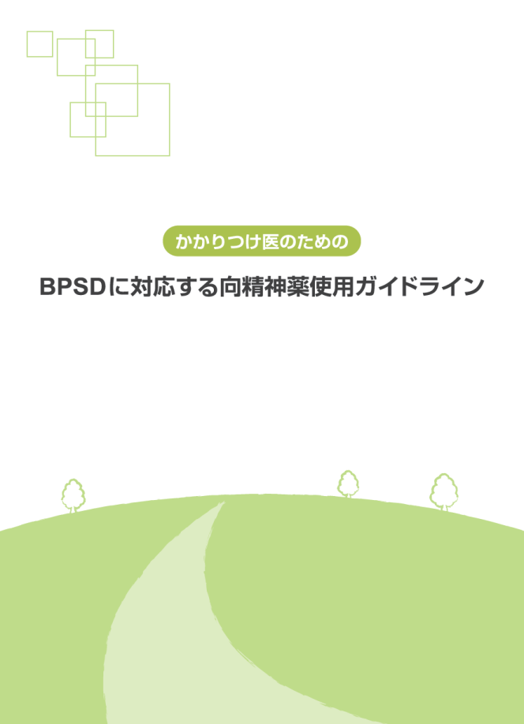
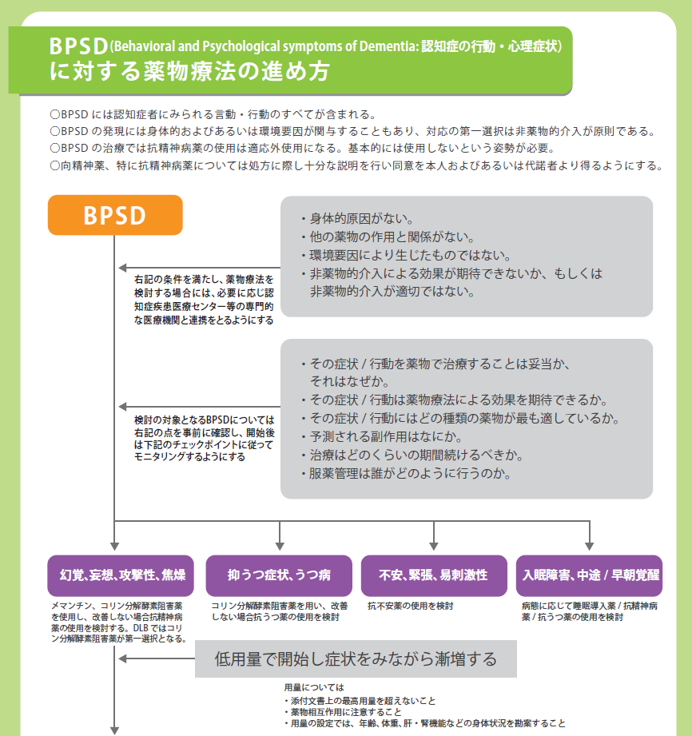
BPSDに対する薬物療法のガイドライン
＜診断と治療-45＞
かかりつけ医のための BPSDに対応する向精神薬使用ガイドライン
http://www.mhlw.go.jp/stf/houdou/2r98520000036k0c.html
〈2016年に改訂予定〉

Slide 70
＜診断と治療-46＞
認知症の症状に影響する要因
脳組織の障害
脳の機能低下
心理的状態
うつ状態
依存、退行、 心気、不安 など
身体疾患
心･肺･脳血管障害
栄養不良 など
認知症の
症状の悪化
おかれている環境やケア
Wells CE,1977

Slide 71
［DVD-5］
認知症の治療とケア

Slide 72
＜診断と治療-47＞
外来フォローのときの注意点
●介護者に同伴してもらうこと
●問診では ここ2～3ヵ月の状況を聴く
●認知機能検査は定期的に実施
●行動・心理症状(BPSD)がないか
●身体疾患（発熱、痛み など）に気をつける
●家族の介護負担を常に考慮する
●コリンエステラーゼ阻害薬等を処方している場合、
副作用に注意
●地域の医療・介護資源の情報（相談先･連絡先）
をもっていること

Slide 73
＜診断と治療-48＞
治療期間における視点
１. 本人は強い不安の中にいることを理解して
接する
２. より身近な者に対して、認知症の症状がより
強く出ることが多いという認識で接する
３. 感情面は保たれているという認識で接する
４. 認知症の症状は基本的に理解可能として
接する
５. いつもと様子が違うと感じたら、身体合併症
のチェックを

Slide 74
認知症の人への支援
＜診断と治療-49＞
● もの忘れがあっても充実感を持ち、安心して
暮らせるように、できる限りの治療や支援を行う
ことを本人に伝える
● もの忘れを自覚する辛さを受け止め、残された
能力が十分あることを伝える
● 本人の前での、家族への病状説明は慎重に行う
● 家庭の中で何らかの役割を持ってもらうこと、
社会参加や介護保険サービスの利用をすすめる
● 身体疾患を早めに見つけて治療をする

Slide 75
家族への支援
＜診断と治療-50＞
● 専門医やケアマネジャー･ケアスタッフなどと協力し、
認知症の人と家族を支えることを伝える
● 介護保険サービスなどの社会資源の活用を勧める
● 症状の変化や介護の状況、家族の不安などに
ついて傾聴する
● 家族の会など、介護仲間を紹介する
● 身体疾患の治療は、治療薬の投与回数を減らす、
訪問診療や往診を行う、など 介護者の負担の
少ない方法をとる

Slide 76
＜診断と治療-51＞
認知症の説明(告知)と法的な取扱い
① いつのタイミングで
② どのような内容で
③ 誰に、そして 説明(告知)の後
④ どうフォローするか？
準委任契約
医療診療契約
本 人 医 師
報告義務･病状等の開示義務
告知：本人の自己決定権を保障するための情報開示の役割
（どのような治療や介護サービス・法的支援を受けられるのか）

Slide 77
連携と制度 編
ねらい：認知症の人を支えるための医療･介護、
地域が連携した生活支援の重要性を
理解する
到達目標：
●認知症の人を地域の連携体制で支える仕組みと
かかりつけ医の役割について理解する
●介護保険制度で利用できるサービスについて、
本人･家族に説明することができる
●成年後見制度･高齢者虐待防止法等の権利擁護
の仕組みの概要を説明することができる

Slide 78
「多職種連携」のかかりつけ医にとっての意味（再掲）
＜連携と制度-1＞
●生活状況に関する具体的・客観的な情報を得られる
  ＊1 特に、今後増加が予想される独居の認知症高齢者ではケアマネジャー
  を含めた介護職員からの情報は欠かせない。特にアルツハイマー病では
  “取り繕い”が特徴であるため、本人以外から情報を得る必要がある。
  ＊2 本人との診察場面で、生活状況を把握できていれば、本人の訴えに振り
  回されることが減る
●服薬の確認ができる
  ＊ 生活習慣病の治療薬を含め、診察室のなかでは服薬確認はできないが、
  介護職員であれば服薬の確認ができる
●かかりつけ医が生活上の課題を把握していると、治療に関する
本人･家族の満足度がより上がる
●生活状況がわかれば、より具体的に薬剤の副作用の説明ができる
●BPSDに関連する要因についての情報が得られる

Slide 79
［DVD-6］
連携の意義と実際

Slide 80
＜連携と制度-2＞
サービス担当者会議でのかかりつけ医の役割
● 傷病に関わる身体状況等の情報提供
● 傷病の経過、投薬内容副作用等の注意事項
● 現在、発生の可能性が高い病態とその対処
方針についての具体的指示
● 日常生活上の医学的な注意事項
（特に介護サービス提供時の留意事項）

Slide 81
＜連携と制度-3＞
ケアマネジャーとの連携
利用者
ケアプランに基づく
サービス提供
本人の
希望･意見
家 族
サービス担当者
かかりつけ医
ケアマネジャー
サービス担当者会議のコーディネート

Slide 82
ケアマネジャーが かかりつけ医に望むこと
＜連携と制度-4＞
● 認知症の早期発見
● 専門医療機関との連携
● 他科受診の紹介と連携
● 疾病や体調管理面での指示・指導
● 服薬管理上の注意や薬の副作用の指導
● ケアプランへのアドバイスと共通理解
● 家族への共感

Slide 83
訪問看護との連携
＜連携と制度-5＞
● 身体疾患の観察と看護
● 服薬管理
● 本人の症状観察
● リハビリテーション
● 介護者への心理的サポート

Slide 84
社会福祉士･精神保健福祉士・介護福祉士の役割
＜連携と制度-6＞
社会福祉士・精神保健福祉士
● 権利擁護
● 受診援助
● 家族支援
● 地域の見守り体制の構築
● 社会参加支援
介護福祉士(ホームヘルパー・介護職員含む)
● 身体介護等のケアの提供
● 服薬確認や生活リズム維持の支援
● 緊急時の医療サービスへの連携

Slide 85
地域包括支援センター
＜連携と制度-7＞
総合相談・支援
虐待防止・早期発見、権利擁護
多面的（制度横断的）支援の展開
予防給付・介護予防・
日常生活支援総合事業
包括的・継続的マネジメント事業
・日常的個別指導・相談
・支援困難事例等への指導・助言
・地域でのケアマネジャーの
ネットワークの構築
社会福祉士
予防給付・介護予防・
生活支援サービス
支援
アセスメント実施
プラン策定
予防・支援事業実施
再アセスメント
ケアチーム
（連携）
チームアプローチ
主治医
ケアマネジャー
主任
ケアマネジャー
保健師等
主治医
「地域ケア会議」
チームケアの支援
多職種・他制度連結調整
中立性の確保
人材確保支援
運営支援・評価
地域資源のネットワーク化
地域包括支援センター運営協議会

Slide 86
＜連携と制度-8＞
地域包括支援センターとの連携
連携
ケアマネジャー
介護職等
都道府県
認知症
サポート医
可能な範囲
でアドバイス
相談・
助言
連携
広域調整や連携づくりの協力
連携
◎主任ケアマネジャー
◎保健師
◎社会福祉士
・地域における支援ネットワーク、
見守り体制の構築
・高齢者虐待対応
・多職種によるネットワーク構築 等
地域包括支援センター
専門医療機関
連携
かかりつけ医
地域医師会
連携
支援
本人家族
市区町村
（責任主体）
直営又は委託
連 携
運営協議会
（具体的な連携方法や関係づくりを
どのようにするか）
運営支援･評価
地域医師会も参画
連携
介護サービス事業所、ケアマネジャー など

Slide 87
地域ケア会議
＜連携と制度-9＞
地域包括支援センターレベルでの会議
（地域ケア個別会議）
○地域包括支援センターが開催
○個別ケース(困難事例等) の
支援内容を通じた
①地域支援ネットワークの構築
②高齢者の自立支援に資する
ケアマネジメント支援
③地域課題の把握 などを行う。
※幅広い視点から、直接サービス提供
に当たらない専門職種も参加
※行政職員は、会議の内容を把握し、
地域課題の集約などに活かす
在宅医療･介護連携を支援する相談窓口
《主な構成員》
その他必要に応じて参加
事例
提供
医療・介護の専門職種等
個別の
ケアマネジメント
医師、歯科医師、薬剤師、看護師、歯科衛生士、PT、OT、ST、管理栄養士、ケアマネジャー、介護サービス事業者 など
郡市区
医師会等
連携を支援
する専門職等
サービス
担当者会議
（全てのケースについて、多職種協働により適切なケアプランを検討）
生活支援
体制整備
地域の支援者
生活支援コーディ
ネーター
協議体
自治会、民生委員、ボランティア、NPOなど
支援
認知症施策
地域課題の把握
認知症初期
集中支援
チーム
認知症地域支援推進員
地域づくり・資源開発
政策形成
介護保険事業計画等への位置付けなど
市町村レベルの会議（地域ケア推進会議）

Slide 88
＜連携と制度-10＞
専門医がかかりつけ医に望むこと(情報)
● 施行してあれば CTやMRI の貸し出し
● アルツハイマー病治療薬を処方していれば、
使用開始後の変化の有無
● 施行してあれば 認知機能検査の結果
（得失点のプロフィールも重要なのでコピー添付が望ましい）
● 現在内服中の薬剤
● 身体疾患について
● 介護保険サービス利用の状況

Slide 89
＜連携と制度-11＞
認知症サポート医の機能･役割
かかりつけ医
機能
専門医
機能
・日常の医学管理
・早期発見・早期対応
・本人・家族支援
・多職種連携 等
認知症
サポート医
・鑑別診断
・若年性認知症の診断
・急激な症状の進行や
重篤な身体合併症の
対応 等
専門医
の機能
機能・役割
① 認知症の人の医療・介護に関わる かかりつけ医や介護専門職
に対するサポート
② 地域包括支援センターを中心とした多職種の連携作り
③ かかりつけ医認知症対応力向上研修の講師や住民等への啓発

Slide 90
＜連携と制度-12＞
認知症疾患医療センターの機能と連携
＜医療＞ ＜介護＞
［基幹型］
専門医療の提供
［地域型・診療所型］
ケアマネジャー
介護職
ホーム
ヘルパー等
介護サービス
・特 養
・老 健
・Ｇ Ｈ
・居 宅
地域包括
支援
センター
認知症疾患医療センター
連携
担当者
の配置
連携
連携
情報センター
専門医療
の提供
地域連携
の強化
連携
連携
行動・心理症状(BPSD)により
専門医療が必要な認知症の人
認知症サポート医
連携
連携
物忘れ外来
精神科外来
連携
連携
内科医等のいわゆる 「かかりつけ医」

Slide 91
認知症の人の医療とケアの目標
＜連携と制度-13＞
1：生活機能の1日でも長い維持
2：行動・心理症状(BPSD)の緩和
3：家族の介護負担の軽減
日本老年医学会ニュースレター
第1回 認知症の医療と介護 総合的機能評価の観点から より抜粋

Slide 92
認知症高齢者ケアの基本
～ 尊厳を支えるケアの確立 ～
＜連携と制度-14＞
生活そのものを
ケアとして組み立てる
認知症高齢者の特性
・記憶障害の進行と感情
等の残存
・不安･焦燥感
⇒行動障害の引き金
・環境適応能力の低下
（環境変化に脆弱）
・環境の変化を避け、生活の
継続性を尊重
・高齢者のペースでゆっくり
と安心感を大切に
・心身の力を最大限に引き出
して充実感のある暮らしを
構築
高齢者介護研究会報告書 「2015年の高齢者介護」2003より

Slide 93
＜連携と制度-15＞
認知症高齢者ケアの基本
～ サービスのあり方 ～
望ましい条件
普遍化に向けた展開
・小規模な居住空間
・家庭的な雰囲気
・なじみのある安定的
な人間関係
・住み慣れた地域での
生活の継続
・グループホーム
・小規模･多機能ケア
・施設機能の地域展開
・ユニットケアの普及
☆事業者・従事者の専門性・
資質の確保向上
終末期を視野に入れた
生活に配慮した医療サービス
高齢者介護研究会報告書 「2015年の高齢者介護」2003より一部改変

Slide 94
＜連携と制度-16＞
認知症の人への支援体制
～医療・介護・地域の連携～
認知症の人やその家族の暮らしを支えるサービスは多方面にわたり展開
本人・家族
地 域
医 療
（本人の権利擁護や見守り､
家族支援）
○ 認知症サポーター等による
見守り
○ 見守り、配食などの生活支援
サービスや権利擁護などの
地域支援事業の活用
○ 市民後見人の育成及び活用
○ 認知症の方やその家族に
対する支援団体による電話
相談や交流会の実施 等
（適切な医療の提供）
○もの忘れ相談の実施
○かかりつけ医、サポート
医による適切な医療や
介護サービスへのつなぎ
○認知症疾患医療センター
等の専門医療機関による
確定診断 等
介 護
（専門的なケアやサービスの
相談と提供）
○認知症予防のための地域
支援事業
○本人の状態に合わせた介護
サービス
・認知症対応型通所介護
・小規模多機能型居宅介護
・グループホーム 等
市町村は必要な介護サービスを確保するとともに、それぞれの分野の活動支援、推進を図る。

Slide 95
相談窓口
＜連携と制度-17＞
●地域包括支援センター
●もの忘れ外来（相談可能な）
●保健所・保健センター
●精神保健福祉センター
●認知症疾患医療センター
●市町村、福祉事務所、社会福祉協議会
●若年性認知症コールセンター
●認知症の人と家族の会
●その他

Slide 96
＜連携と制度-18＞
令和元年度修正
介護サービスの利用の手続き
(コンピュータ判定)
施設サービス
特養･老健･介護医療院 等
居宅サービス
訪問介護･訪問看護
通所介護･短期入所 等
地域密着型サービス
小規模多機能型居宅介護
認知症対応型共同生活介護 等
※明らかに要介護認定
が必要な場合
※予防給付や介護給付
によるサービスを希望
する場合 等
認定調査
要介護認定申請
介護認定審査会(二次判定)
介護給付
要介護
１～５
市町村の窓口に相談
チェックリスト
主治医意見書
利用者
要支援
１･２
介護予防サービス
介護予防訪問看護 等
地域密着型介護予防サービス
介護予防小規模多機能型居宅介護
介護予防認知症対応型通所介護 等
予防給付
非該当
(サービス事業対象者)
介護予防・生活支援サービス事業
訪問型サービス・通所型サービス
その他 生活支援サービス
一般介護予防事業
※全ての高齢者が利用可
地域介護予防活動支援事業 等
総合事業
サービス
事業対象者
※明らかに介護予防・生活支援サービス
事業の対象外と判断できる場合

Slide 97
＜連携と制度-19＞
令和元年度修正
介護給付（介護保険サービス）
居宅サービス
訪問サービス、通所サービス
短期入所サービス、福祉用具貸与サービス
福祉用具と住宅改修に関する費用支給 など
地域密着型サービス
定期巡回･随時対応型訪問介護看護
小規模多機能型居宅介護、看護小規模多機能型居宅介護
認知症対応型通所介護、地域密着型通所介護（H28～）
認知症対応型共同生活介護（グループホーム） など
施設サービス
介護老人福祉施設、介護老人保健施設、介護医療院（H30～）
介護療養型医療施設（～R5）

Slide 98
＜連携と制度-20＞
令和元年度修正
予防給付と地域支援事業
介護給付 （要介護1～5）
予防給付 （要支援1・２）
地域支援事業
新しい介護予防・日常生活支援総合事業 （要支援1・２、それ以外の者）
○ 介護予防・生活支援サービス事業
・訪問型サービス
・通所型サービス
・生活支援サービス（配食等）
・介護予防支援事業（ケアマネジメント）
○ 一般介護予防事業
包括的支援事業
○ 地域包括支援センターの運営 （従来3事業に加え、地域ケア会議の充実）
○ 在宅医療・介護連携推進事業
○ 認知症総合支援事業 （認知症初期集中支援推進事業、認知症地域支援・ケア向上事業 等）
○ 生活支援体制整備事業 （コーディネーターの配置、協議体の設置 等）
任意事業

Slide 99
＜連携と制度-21＞
令和元年度修正
地域密着型サービス
1. 市区町村長が事業者の指定・指導監督
2. 原則、市区町村の被保険者が利用可能
3. 住民に身近な生活圏域単位で整備
4. 地域ごとの指定基準、介護報酬設定が可能
▶▶ 定期巡回･随時対応型訪問介護看護
▶▶ 夜間対応型訪問介護
▶▶ 地域密着型通所介護
▶▶ 認知症対応型通所介護
▶▶ 小規模多機能型居宅介護
▶▶ 看護小規模多機能型居宅介護
▶▶ 認知症対応型共同生活介護
▶▶ 地域密着型特定施設入居者生活介護
▶▶ 地域密着型介護老人福祉施設入所者生活介護

Slide 100
＜連携と制度-22＞
小規模多機能型居宅介護
通いを中心に、要介護者の様態や希望に応じて、随時訪問や泊まりを組み合わせて
サービスを提供し、中重度になっても在宅生活が継続できるように支援
サービス機能 通い・訪問・泊まり のイメージ
必要に応じて
「訪問」サービス
＋ 一時的な
「泊まり」
泊まりサービス
状態に応じて
通いサービスの
時間は調整可能
日中の「通い」
通いサービス
通いサービス
通いサービス
認知症
の進行
初期
中期
後期

Slide 101


＜連携と制度-23＞
定期巡回･随時対応型訪問介護看護
●日中・夜間を通じて、訪問介護と訪問看護が一体的または密接に連携
●定期巡回型訪問と随時の対応を行う
訪問介護と訪問看護が
一体的又は密接に連携し定期巡回型訪問を行う
利用者からの通報により、
電話・訪問などの随時対応を行う（ICT機器を活用）
通報
随時対応
定期巡回型訪問
常駐オペレータ
定期巡回型訪問
※ 訪問看護についての医師の指示書が必要であり、地域の医療機関との連携が重要
※ 地域密着型サービスとして位置づけ、市町村が主体となり圏域ごとにサービスを整備

Slide 102
＜連携と制度-24＞
看護小規模多機能型居宅介護
○複数の居宅･地域密着型サービスを組み合わせて提供するサービス
○医療・看護ニーズにも対応した小規模多機能型サービスなどを利用できる
＜イメージ図＞
看護
看護小規模多機能型
居宅介護事業所
泊まり
看護
小規模多機能型居宅介護
＋
訪問看護
通い
介護
※訪問看護には医師 の指示書が必要
泊まり
通い
訪問
看護小規模多機能型
居宅介護事業所
（小規模多機能＋訪問看護）
利用者
小規模多機能型居宅介護･訪問看護を一体的
に提供できることから、医療依存度の高い在宅の
要介護者への支援が可能。
複合型サービス事業所のケアマネジャーによる
サービスの一元管理により、利用者のニーズに
応じた柔軟なサービス提供が可能

Slide 103









認知症ケアパス
＜連携と制度-25＞
認知症の人の状態に応じた適切なサービス提供の流れ
気づき～診断まで
日常在宅ケア
急性増悪期ケア
日常在宅ケア
地域包括支援
センター等
急性増悪期のアウトリーチ
や電話相談
認知症初期集中
支援チーム
引き継ぎ
介護分野
相談
老健施設等
チーム員会議
（地域ケア会議）
ケアマネジャー
短期入所等施設
を利用したサービス
居宅サービス・
地域密着型サービス等
自宅
検査や
診察の紹介
要介護認定
家族
初回アセスメント訪問
自宅
介護サービスの必要時
本人
気づき
急性
増悪期
本人
認知症
疑い
受診
日常
診療
認知症行動・心理症状悪化時などの急性増悪期診療
日常
診療
相談
医療分野
かかりつけ医
確定診断
短期治療
（精神科医療機関等）
認知症疾患医療センター
認知症の人やその家族が、認知症と疑われる症状が発生した場合に、
いつ、どこで、どのような医療や介護サービスを受ければよいか 理解できる

Slide 104
＜連携と制度-26＞
令和元年度修正
認知症疾患医療センター
地域における認知症医療体制
日常生活支援に関する相談支援
認知症初期集中
支援チーム
地域包括支援
センター
かかりつけ医
・歯科医
認知症
サポート医
連 携
認知症疾患医療センター（早期診断等を担う医療機関）
⑵地域連携拠点機能
連携型
⑴専門的医療機能
・連携協議会の設置
・研修会の開催
・鑑別診断
・BPSD・身体合併症
への急性期対応
・専門医療相談
地域型
⑶日常生活支援機能
基幹型
・診断後の相談支援

Slide 105
認知症初期集中支援チーム
＜連携と制度-27＞
複数の専門職が家族の訴え等により
認知症が疑われる人や認知症の人及び
その家族を訪問し、アセスメント、家族
支援等の初期の支援を包括的･集中的
（おおむね６ヶ月）に行い、自立生活の
サポートを行うチーム
【対象者】
40歳以上で、在宅で生活しており、かつ
認知症が疑われる人又は認知症の人で
以下のいずれかの基準に該当する人
◆ 医療･介護サービスを受けていない人、
または中断している人で以下のいずれかに
該当する人
（ア）認知症疾患の臨床診断を受けていない人
（イ）継続的な医療サービスを受けていない人
（ウ）適切な介護保険サービスに結び付いていない人
（エ）診断されたが介護サービスが中断している人
◆ 医療･介護サービスを受けているが
認知症の行動・心理症状が顕著なため、
対応に苦慮している
●認知症初期集中支援チームのメンバー
医療と介護の専門職
（保健師、看護師、作業療法士、
精神保健福祉士、社会福祉士、
介護福祉士等）
認知症サポート医
である医師（嘱託）
●配置場所 地域包括支援センター等
診療所、病院、認知症疾患医療センター
市町村の本庁

Slide 106
＜連携と制度-28＞
認知症地域支援推進員
【推進員の要件】
① 認知症の医療や介護の専門的知識及び経験
を有する医師、保健師、看護師、作業療法士、
歯科衛生士、精神保健福祉士、社会福祉士、
介護福祉士
② ①以外で認知症の医療や介護の専門的知識
及び経験を有すると市町村が認めた者
市町村
協働
認知症地域支援推進員
【配置先】
○ 地域包括支援センター
○ 市町村本庁
○ 認知症疾患医療センター など
医療・介護等の支援ネットワーク構築
認知症対応力向上の
ための支援
相談支援・
支援体制構築
●認知症の人が認知症の容態に応じて
必要な医療や介護等のサービスを
受けられるよう関係機関との連携体制
の構築
●市町村等との協力による、認知症
ケアパス（状態に応じた適切な医療
や介護サービス等の提供の流れ）の
作成・普及 等
※関係機関等と連携し、以下の事業の企画・
調整を行う
●認知症疾患医療センターの専門医等による
病院・施設等における処遇困難事例の検討
及び個別支援
●介護保険施設等の相談員による、在宅で
生活する認知症の人や家族に対する効果的
な介護方法などの専門的な相談支援
●「認知症カフェ」等の開設
●認知症ライフサポート研修など認知症多職種
協働研修の実施 等
●認知症の人や家族等への相談
支援
●「認知症初期集中支援チーム」
との連携等による必要なサービス
が認知症の人や家族に提供され
るための調整

Slide 107
若年性認知症の特徴と現状
＜連携と制度-29＞
●全国における若年性認知症者数は 3.78万人 と推計
●18~64歳人口における人口10万人当たり若年認知症者数は47.6人
●基礎疾患としては、血管性認知症39.8％、アルツハイマー病25.4％、
頭部外傷後遺症7.7％、前頭側頭葉変性症3.7％、アルコール性認知症3.5％、
レビー小体型認知症3.0％の順であった。
認知症高齢者との違い
● 発症年齢が若い
● 男性に多い
● 初発症状が認知症特有でなく、診断しにくい
● 異常であることには気が付くが、受診が遅れる
● 経済的な問題が大きい
● 主介護者が配偶者に集中する
● 本人や配偶者の親などの介護が重なり、時に
複数介護となる。
● 家庭内での課題が多い
（就労、子供の教育・結婚 等）
＜認知症高齢者の電話相談と比較した際の特徴＞
･ 若年性認知症及び若年認知症疑いの方からの相談
では男性が多い（H24年度：39.1%）
※認知症高齢者からの相談では男性は 9.1%
･ 本人からの相談が多い（H24年度：40.0%）
※認知症高齢者からの相談では本人からは 0.9％
･ 社会資源や就労に関する情報提供や経済的な問題に
関する相談が多い
※の認知症高齢者の電話相談における割合は：
「日本認知症ケア学会誌 2010」を引用

Slide 108
＜連携と制度-30＞
令和元年度修正
若年性認知症の人への支援（制度）
● 精神通院医療費の助成（自立支援医療）
● 精神障害者保健福祉手帳／身体障害者手帳
・税制上の優遇措置の他、自治体により種々の助成制度
● 障害者雇用施策を活用した雇用継続等の支援
● 障害者総合支援法によるサービス・支援
・就労支援サービスや外出支援サービス等がある
● 介護保険の在宅・施設サービス
・第２号被保険者（40～64歳）の特定疾病に該当する
● 障害年金
・年金加入者が一定の障害状態になった場合に支給
● 若年性認知症支援コーディネーター
● 若年性認知症コールセンター
● 公益社団法人 認知症の人と家族の会（各都道府県支部等）

Slide 109
＜連携と制度-31＞
認知症の人と運転
警察庁が設置した有識者検討会が 免許制度を
見直すべきだとの提言
道路交通法一部改正(平成25年6月14日公布)
「一定の病気等」に罹っているドライバー対策
●病状の虚偽申告で罰則
●一定の病気等に該当する者を診断した
医師による任意の届出制度
●免許再取得時の試験一部免除
●交通事故情報データベースの一部拡充

Slide 110
＜連携と制度-32＞
75歳以上の運転者の免許証更新 手続等の流れ
75歳以上の高齢運転者
認知機能検査
検査結果は本人に教示（公安委員会にも通知）
認知症のおそれがある者
更新期間満了日 1年前以後に
基準行為を
していた場合
認知症機能が低下しているおそれがある者
こうしたおそれがない者
更新後に
基準行為を
した場合
高齢者講習
検査に基づいた講習を実施
（基準行為の例：信号無視、指定場所一時不停止等）
受 診
臨時適性検査
専門医の診断 主治医の診断書の提出※
※認知症用の
診断書様式による
診断の結果
認知症と判明
認知症でないと判明
免許の取消し等の処分
免許継続
次回更新

Slide 111
＜連携と制度-33＞
令和元年度修正
認知症の人の日常生活・社会生活における
意思決定支援ガイドライン
趣旨
認知症の人を支える周囲の人において行われる意思決定支援の基本的考え方（理念）や姿勢、方法、配慮すべき事柄等を整理して示し、これにより、 認知症の人が、自らの意思に基づいた日常生活・社会生活を送れることを目指すもの。
誰のための誰による意思決定支援か
認知症の人を支援するためのガイドラインであり、また、特定の職種や特定の場面に限定されるものではなく、認知症の人の意思決定支援に関わる全ての人による意思決定を行う際のガイドラインとなっている。
意思決定支援の基本原則
認知症の人が、意思決定が困難と思われる場合であっても、意思決定しながら尊厳をもって暮らしていくことの重要性について認識することが必要。
本人の示した意思は、それが他者を害する場合や本人にとって見過ごすことのできない重大な影響が生ずる場合でない限り尊重される。
また、意思決定支援にあたっては、身近な信頼できる関係者等がチームとなって必要な支援を行う体制（意思決定支援チーム）が必要である。

Slide 112
＜連携と制度-34＞
令和元年度修正
意思決定支援のプロセス
人的・物的環境の整備
◎ 意思決定支援者の態度
◎ 意思決定支援者との信頼関係、立ち会う者との関係性への配慮
◎ 意思決定支援と環境
意思形成支援
：適切な情報、認識、環境の下で意思が形成されることへの支援
各プロセスで困難・疑問が生じた場合、
チームでの会議も併用・活用
意思表明支援
：形成された意思を適切に表明・表出することへの支援
意思実現支援
：本人の意思を日常生活・社会生活に反映することへの支援
意思決定支援のプロセスの記録、確認、振り返り

Slide 113
認知症と成年後見制度
＜連携と制度-35＞
高齢者 ： 平成12年より介護保険制度導入
障害者 ： 平成15年度より支援費制度導入
平成18年度から 障害者自立支援法 へ
平成25年度から 障害者総合支援法 へ
「措置」から「契約」へと制度を転換
･高齢者、障害者が自らの意思でサービスを選択し、契約に基づき
介護・福祉サービスを利用する仕組みを導入
･認知症等の障害により判断能力が不十分な者が行う契約という
法律行為を支援する仕組みが不可欠となる
高齢者･障害者等の尊厳の保持
･判断能力が不十分な認知症の人の尊厳の保持のためにも、必要
に応じて本人の意思を代弁しうる仕組みが不可欠
･高齢者虐待への対応、消費者被害等の未然防止にも有効

Slide 114
＜連携と制度-36＞
令和元年度修正
成年後見制度の仕組み
○任意後見制度
本人が契約の締結に必要な判断能力を有している間に、将来、判断能力が不十分となった場合に備え、
「誰に」「どのように支援してもらうか」をあらかじめ契約により決めておく制度
○法定後見制度 （下表参照）
本人の判断能力に応じて、「後見」、「保佐」、「補助」の３つの類型がある。家庭裁判所に審判の申立て
を行い、家庭裁判所によって、援助者として 成年後見人・保佐人・補助人 が選ばれる制度
 |  | 後 見 | 保 佐 | 補 助
対象者 |  | 判断能力が全くない | 判断能力が著しく不十分 | 判断能力が不十分
申立て権者 |  | 本人・配偶者・4親等内の親族、検察官、市区町村長など
成年 後見人 等の 権限 | 必ず 与えられる 権限 | 財産管理についての 全般的な代理権、取消権 （日常生活行為を除く） | 特定の事項^{※1}についての 同意権^{※2}、取消権 （日常生活行為を除く） | ――
 | 申立により 与えられる 権限 | ―― | ▶ 特定事項^{※1}以外の事項 についての同意権^{※2}、 取消権 （日常生活行為を除く） ▶ 特定法律行為^{※3} についての代理権 | ▶ 特定事項^{※1}の一部 についての同意権^{※2}、 取消権 （日常生活行為を除く） ▶ 特定法律行為^{※3} についての代理権
※1 借入金、訴訟行為、相続の承認・放棄等の事項（民13Ⅰ）
※2 特定の法律行為を行う場合に、本人に不利益がない場合の同意権限
※3 民13Ⅰに挙げられる、要同意の行為に限定されない

Slide 115
日常生活自立支援事業
＜連携と制度-37＞
● 福祉サービスの利用援助
・福祉サービスについての情報の提供
・福祉サービスの利用手続き、支払い代行、苦情手続代行
● 日常的な金銭管理サービス
・年金や福祉手当の手続きの代行
・税金、社会保険料、公共料金、医療費、家賃などの支払代行
● 書類等の預かりサービス
・金融機関の貸し金庫にて、以下の書類を保管
証書 （年金証書、預貯金の通帳、権利証、保険証書）
印鑑 （実印、銀行印）

Slide 116
＜連携と制度-38＞
令和元年度修正
高齢者虐待の現状
● 被虐待高齢者のうち、要介護認定を受けている者が67.7%
であり、さらにそのうち、認知症の日常生活自立度がⅡ以上
（見守りや援助が必要）の人が71.7%であった。
● 虐待の種別・類型（複数回答）では、身体的虐待 67.8％ が
最も多く、以下 心理的虐待 39.5％、介護等の放棄19.9％、
経済的虐待 17.6％ の順に多い。
● 市町村の対応窓口の住民への周知が約85％で実施されて
いる一方で、虐待防止ネットワークの構築の取組については、
保健医療福祉サービス介入支援ネットワーク、関係専門機関
介入ネットワークとも、約半数にとどまっていた。
厚生労働省：「平成30年度 高齢者虐待の防止、高齢者の養護者に対する支援等
に関する法律に基づく対応状況等に関する調査結果」より

Slide 117
高齢者虐待防止におけるかかりつけ医の役割
＜連携と制度-39＞
● 高齢者虐待の早期発見及び虐待防止の施策への協力
● 虐待を受けたと思われる高齢者を発見し、の生命又は身体に重大
な危機が生じている場合は、速やかに市区町村･地域包括支援
センターに通報する義務
（“生命・身体への重大な危機”以外の場合は努力義務）
・受診の機会が多く「虐待の可能性」に気づくきっかけとなる場合がある
・身体的虐待が疑われる場合は、生命や身体の危険性や緊急性を、
医学的見地から判断することが必要な場合もある
・虐待者の中には、行政・福祉関係者の意見は全く聞かないにも関わらず、
医師の指示には従う事例も一部報告されている
虐待の早期発見・未然防止における かかりつけ医の
役割は極めて重要
認知症を含め高齢者虐待への理解を深めることが必要

Slide 118
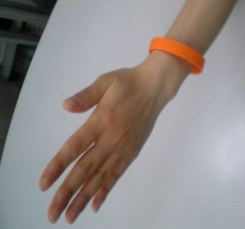
＜連携と制度-40＞
令和元年度修正
認知症サポーター
[定義]
認知症に関する正しい知識と理解を持ち、地域や職域で認知症の人や
家族に対してできる範囲での手助けをする人
[キャラバンメイト養成研修]
実施主体
： 都道府県、市町村、全国的な職域団体等
目的
： 地域、職域における「認知症サポーター
養成講座」の講師役である「キャラバン
メイト」を養成
内容
： 認知症の基礎知識等のほか、サポーター
養成講座の展開方法、対象別の企画手法、カリキュラム等をグループワークで学ぶ。
[認知症サポーター養成講座]
実施主体
： 都道府県、市町村、職域団体等
対象者
： 〈住民〉 自治会、老人クラブ、民生委員、家族会、防災・防犯組織等
〈職域〉 企業、銀行等金融機関、消防、警察、スーパーマーケット、コンビニエンスストア、宅配業、公共交通機関等
〈学校〉 小中高等学校、教職員、PTA等

Slide 119
地域啓発のポイント
＜連携と制度-41＞
● 認知症は脳の疾患によって起こる
● 早期発見・早期対応によって、可逆性の疾患の治療が
できたり、またアルツハイマー型認知症等の治癒が望め
ない疾患であっても、本人の症状（特に行動･心理症状
：BPSD）を緩和し、本人の苦痛や家族の介護負担を
軽減することが期待できる
● 認知症の人が住み慣れた地域で安心して暮らすためには、
本人と介護者を地域全体で支えていく必要がある

